Slide 1






LỚP 6
CÁNH DIỀU
BÀI 1: TRUYỆN
THỰC HÀNH TIẾNG VIỆT

Slide 2

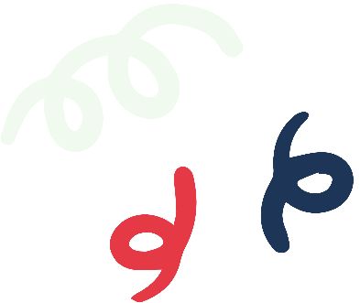

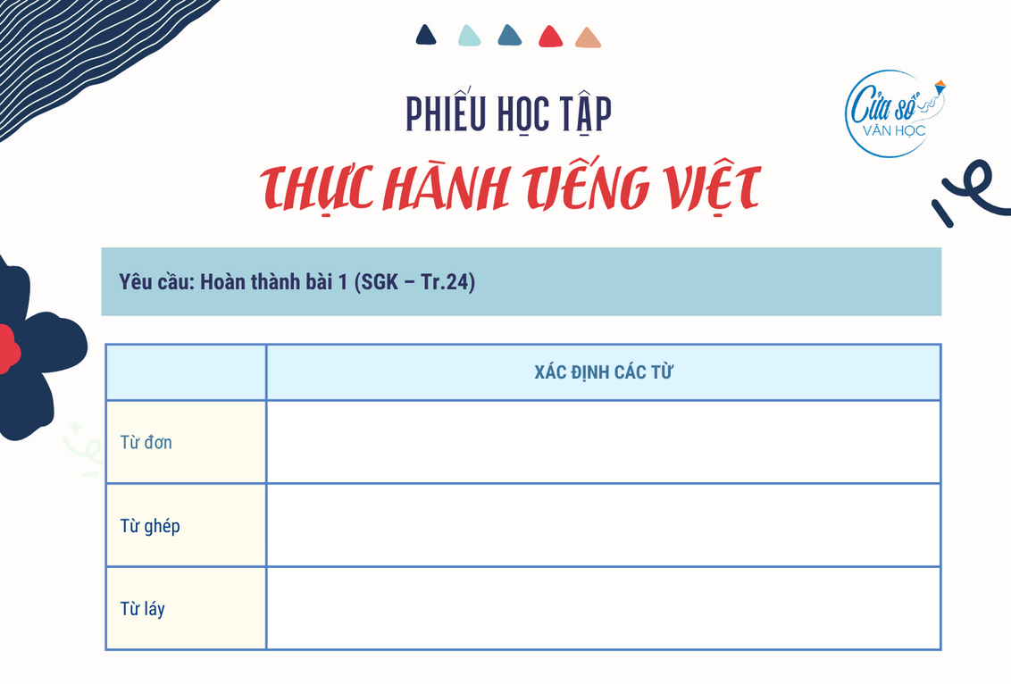


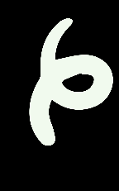
LỚP 6
CÁNH DIỀU
1. TÌM HIỂU KIẾN THỨC TIẾNG VIỆT VỀ TỪ ĐƠN VÀ TỪ PHỨC
Nhiệm vụ 1: Đọc thông tin trong SGK, hoàn thành phiếu học tập số 1.

Slide 3





LỚP 6
CÁNH DIỀU
1. TÌM HIỂU KIẾN THỨC TIẾNG VIỆT VỀ TỪ ĐƠN VÀ TỪ PHỨC
TỪ | TỪ | ĐẶC ĐIỂM
Từ đơn | Từ đơn | Chỉ có 1 tiếng
Từ phức | Từ ghép | 2 tiếng trở lên có quan hệ về nghĩa với nhau tạo thành.
Từ phức | Từ láy | 2 tiếng trở lên có âm đầu hoặc vần (hoặc cả hai) giống nhau tạo thành.

Slide 4

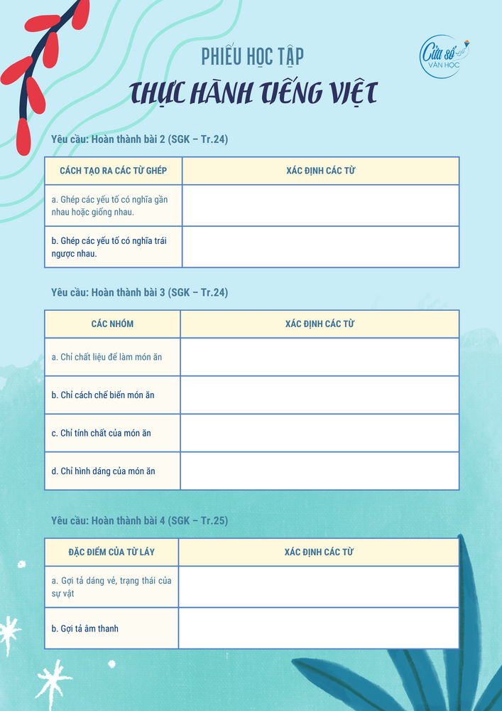

LỚP 6
CÁNH DIỀU
2. THỰC HÀNH VỀ TỪ ĐƠN, TỪ GHÉP, TỪ LÁY
Nhiệm vụ: HS chia 4 nhóm, thực hiện 4 bài tập trang 24, 25 bằng cách hoàn thiện bài tập 1, 2, 3, 4 trong phiếu.
Thời gian: 10 phút

Slide 5


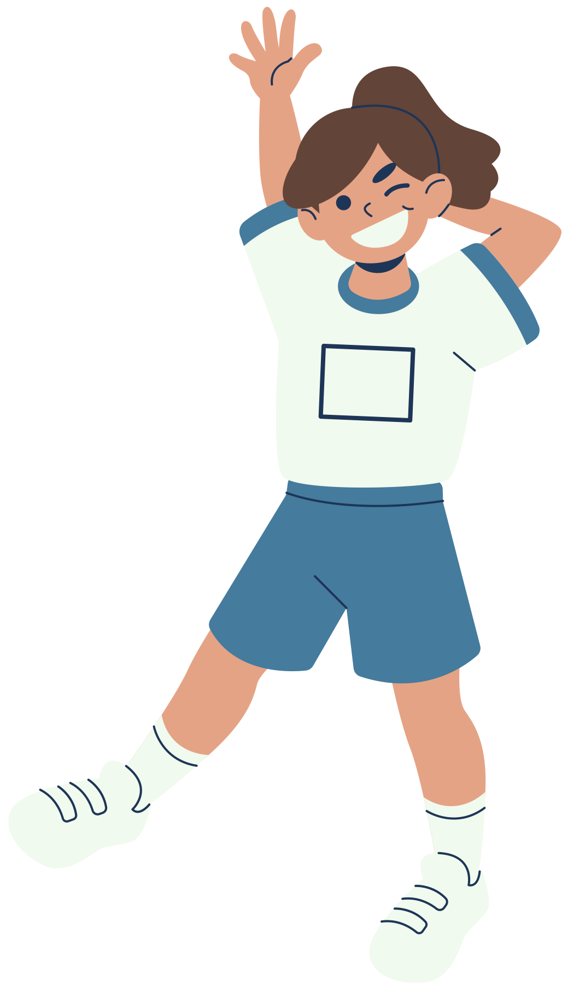

LỚP 6
CÁNH DIỀU
Bài 1 (Tr. 24)
– Từ đơn: vừa, về, tâu, vua, từ, ngày, bị.
– Từ ghép: sứ giả, kinh ngạc, mừng rỡ, công chúa, mất tích, nhà vua, vô cùng.
– Từ láy: vội vàng, đau đớn.
Bài 2. (Tr. 24)
a. Ghép các tiếng có nghĩa gần nhau hoặc giống nhau: làng xóm, tìm kiếm, bờ cõi, tài giỏi, hiền lành, non yếu, trốn tránh, giẫm đạp.
b. Ghép các yếu tố có nghĩa trái ngược nhau: ngày đêm, trước sau, trên dưới, đầu đuôi, được thua, phải trái.

Slide 6




LỚP 6
CÁNH DIỀU
Bài 3 (Tr.24)
a. Chất liệu làm món ăn: bánh tẻ, bánh khoai, bánh khúc, bánh đậu xanh, bánh cốm, bánh tôm.
b. Chỉ cách chế biến món ăn: bánh nướng.
c. Chỉ tính chất của món ăn: bánh xốp.
d. Chỉ hình dáng của món ăn: bánh tai voi, bánh bèo.
Bài 4 (Tr.25)
a. Gợi tả dáng vẻ, trạng thái của sự vật: lủi thủi, rười rượi, rón rén.
b. Gợi tả âm thanh: véo von.

Slide 7




LỚP 6
CÁNH DIỀU
3. VIẾT NGẮN
Mở đoạn (1 câu) | Giới thiệu về anh hùng trong lòng em, khái quát cảm nghĩ của em về người đó.
Thân đoạn (3-5 câu) | - Lí giải vì sao người đó lại là anh hùng trong lòng em? (Việc làm, hành động, chiến công... của người đó). - Người anh hùng ấy đã truyền đến em những cảm hứng, bài học gì trong cuộc sống?
Kết đoạn (1 câu) | Những mong muốn, suy nghĩ khác của em về người hùng trong lòng mình.
Đề bài: HS viết đoạn văn (5-7 câu) viết về một người anh hùng trong trái tim em, trong đó có sử dụng hợp lí dấu chấm phẩy.

Slide 8

LỚP 6
CÁNH DIỀU

